Slide 1
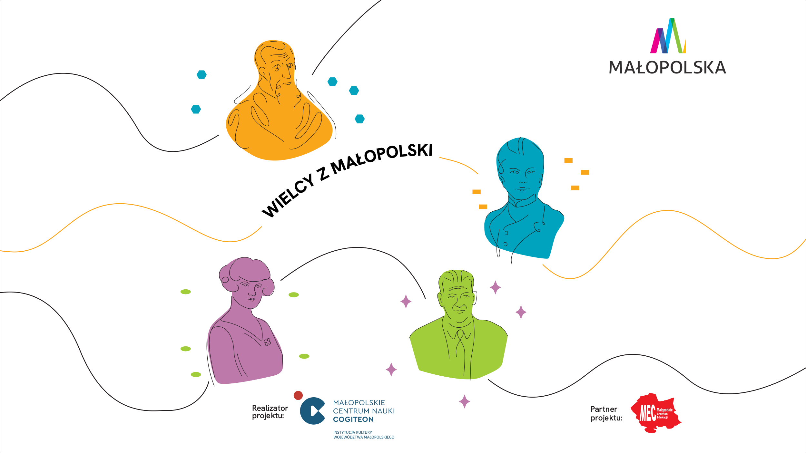

Slide 2
Czy możemy określić Małopolaninem osobą urodzoną w Wielkopolsce?
Czy dokonanie „wielkich rzeczy” w Małopolsce
może sprawić, że odkrywca staje się Małopolaninem?
Czy można stawiać w rzędzie „Wielkich”, kogoś, kogo nie doceniły władze w jego czasach?
^{KAZIMIERZ}
^{KORDYLEWSKI}
^{1903–1981}

Slide 3
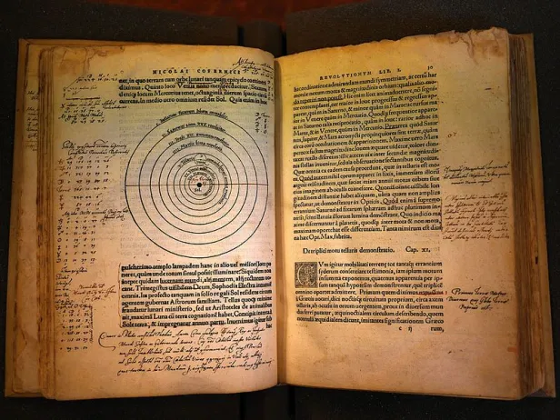
Kilka użytecznych wiadomości
Astronomia to nauka o ciałach niebieskich oraz zjawiskach we wszechświecie.
Nie można mylić astronomii z astrologią, która jest pseudonauką.
Od początku XVII wieku, gdy wynaleziono teleskop mówimy o nowoczesnej astronomii.
Przewrotu w kwestii postrzegania przez ludzi układu słonecznego dokonał Mikołaj Kopernik, który w 1543 r. opublikował swą teorię w dziele ”O obrotach sfer niebieskich”.
Drugie wydanie dzieła
„O obrotach sfer niebieskich” z 1566 r.
https://commons.wikimedia.org/wiki/File:Nicolai_Copernici_Torinensis_De_revolutionibus_orbium_coelestium.jpg
źródło

Slide 4
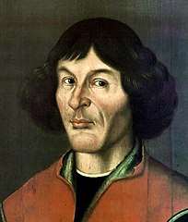
Mikołaj Kopernik (1473-1543)
Zajmował się:
astronomią,
prawem,
medycyną,
dyplomacją,
kartografią,
ekonomią,
systemem monetarnym,
filologią,
strategią wojskową
teologią.
Najważniejszym jego odkryciem
był system heliocentryczny
(Helios gr. Słońce).
http://liga-unesco.pl/czlonkowie/bochnia/
źródło

Slide 5

Kilka użytecznych pojęć:
Konstelacja (inaczej gwiazdozbiór) to przestrzeń na nieboskłonie, na której widoczne są ciała niebieskie.
Zodiak: Już w V w. p.n.e. Babilończycy podzielili strefę nieba, na której odbywa się pozorny ruch Słońca na 12 odcinków, a występujące na nich gwiazdozbiory nazwali znakami zodiaku.
Dla uporządkowania całej sfery niebieskiej Międzynarodowa Unia Astronomiczna podzieliła ją
w 1930 roku na 88 konstelacji (gwiazdozbiorów).
Ciekawym zjawiskiem są tzw. gwiazdy zmienne, czyli takie, których jasność w znaczący sposób się zmienia. Zauważono to w XVI wieku.
Kordylewskiego interesowały szczególnie gwiazdy zmienne, tracące blask przez zaćmienia.
https://www.freepik.com/free-photo/beautiful-shining-stars-night-sky_7631083.htm#page=1&query=night%20sky&position=1
źródło

Slide 6
Jaki to gwiazdozbiór?
Jakim terminem określamy gwiazdy, które są tutaj koloru żółtego?

Slide 7
Orion
Pas Oriona (trzy żółte gwiazdy).
Fragmenty gwiazdozbiorów mogą tworzyć wzór nazywany asteryzmem.

Slide 8
Jak nazywa się ten asteryzm?

Slide 9
Wielki Wóz

Slide 10
Jak nazywa się ten gwiazdozbiór?

Slide 11
Wielka Niedźwiedzica

Slide 12
Jaki to znak zodiaku?

Slide 13
Rak

Slide 14
Kilka ciekawostek o roku świetlnym:
Jeden rok świetlny to odległość, na jaką dotrze światło w próżni w ciągu jednego naszego roku (ok. 365 dni i 6 godzin).
W ciągu jednej sekundy światło w próżni pokonuje odległość ok. 300 tys. km.
Jeden rok świetlny to zatem ok. 9,5 biliona kilometrów (czyli 9 500 000 000 000 km).
Światło przebywa drogę od Słońca do Ziemi w ok. 8 min. 20 sekund.
Światło od Ziemi do Księżyca dociera w czasie ok. 1,3 sekundy.
https://www.freepik.com/free-photo/beautiful-shining-stars-night-sky_7631083.htm#page=1&query=night%20sky&position=1
źródło

Slide 15
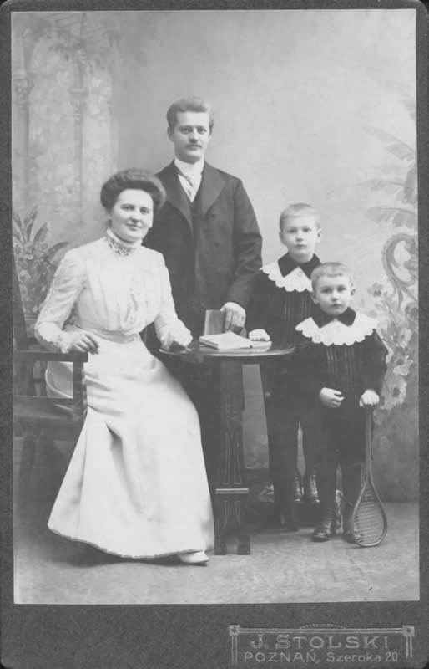
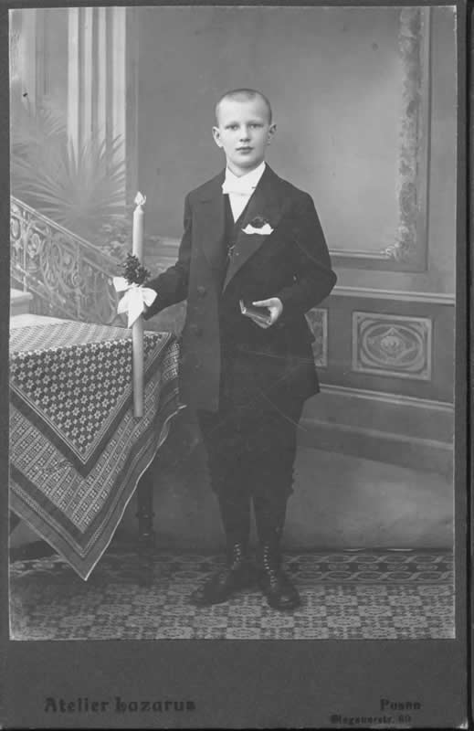
Kazimierz Kordylewski już jako 10-latek bardzo interesował się gwiazdami i wiedział, kim chce zostać, jak będzie dorosły.
Kazimierz Kordylewski
w wieku 5 lat z rodzicami
i młodszym bratem Tadeuszem
Kazimierz Kordylewski po Pierwszej Komunii Świętej.
http://awa.mat.agh.edu.pl/galeria/gallery.html
http://awa.mat.agh.edu.pl/galeria/galeria.html
źródło

Slide 16
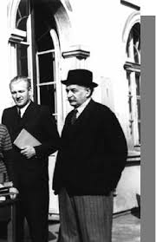
Chodził do szkoły powszechnej i gimnazjum w Poznaniu i tam rozpoczął studia astronomiczne.
Od 1923 roku współpracował z wybitnym matematykiem
i astronomem prof. Banachiewiczem, który kierował „wyprawą” Narodowego Instytutu Astronomicznego im. M. Kopernika w Krakowie.
W 1924 r. przeniósł się do Krakowa na Uniwersytet Jagielloński, by doskonalić wiedzę tam, gdzie Kopernik,
a przede wszystkim tam, gdzie prof. Banachiewicz.
Tak zaczęła się też wielka przyjaźń mistrza z uczniem.
Prof. Banachiewicz (w kapeluszu)
z dr. Kordylewskim.
https://ms.polsl.pl/trysektor/materialy/Tadeusz_Banachiewicz.pdf
źródło

Slide 17
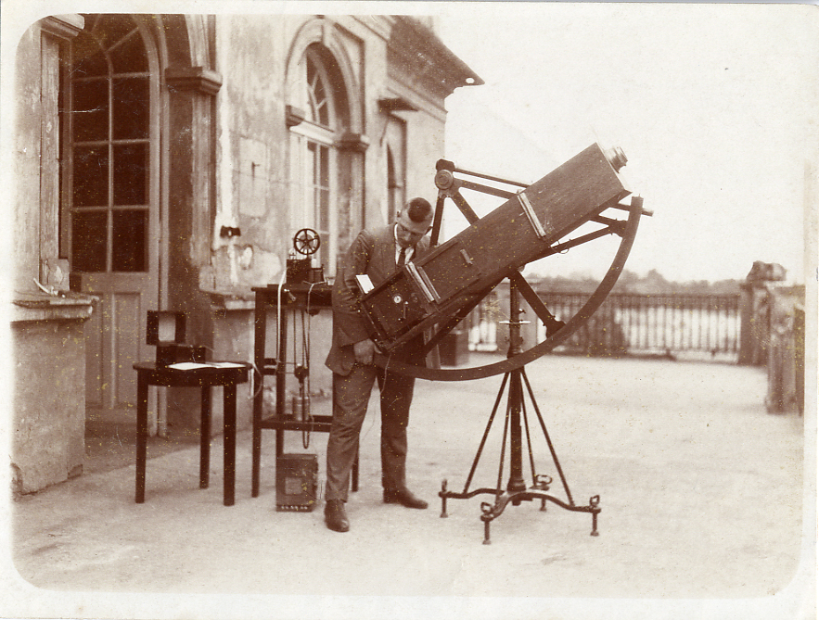
W 1925 r. zasłynął, odkrywając gwiazdę zmienną Tau Corvi
z konstelacji Kruka.
W 1926 r. został asystentem Dyrektora Obserwatorium Astronomicznego w Krakowie - prof. Tadeusza Banachiewicza
i zajął się gwiazdami zmiennymi.
http://awa.mat.agh.edu.pl/galeria/galeria.html
źródło

Slide 18
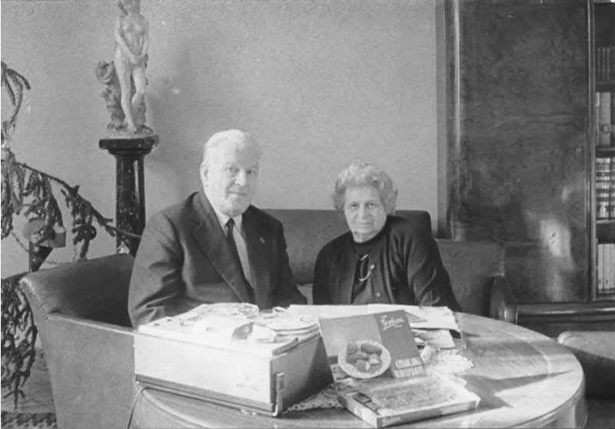
Kazimierz Kordylewski
- prawie 50 lat po ślubie
z Jadwigą Pająkówną – pierwszą studentką astronomii w dziejach UJ i współautorką wielu prac naukowych ze swym mężem. Mieli czworo dzieci.
http://awa.mat.agh.edu.pl/galeria/galeria.html
źródło

Slide 19
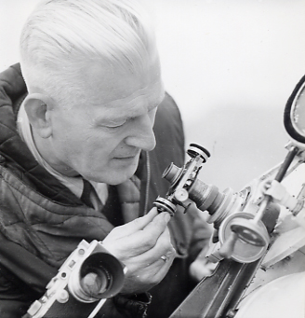
Kordylewski – naukowiec:
Współorganizował wyprawę naukową do Laponii
w Szwecji, skąd najlepiej było widoczne zaćmienie Słońca. Wyniki badań zawarł w pracy doktorskiej.
Opracował tak zwaną metodę kalkową do mierzenia jasności gwiazd. Metoda ta jest dziś powszechna wśród astronomów.
Odkrył pyłowe księżyce Ziemi, czyli dostrzeżone przez niego gołym okiem niewielkie lecz liczne ciała, utrzymujące się w punktach pomiędzy Ziemią a Księżycem.
http://awa.mat.agh.edu.pl/galeria/galeria.html
źródło

Slide 20
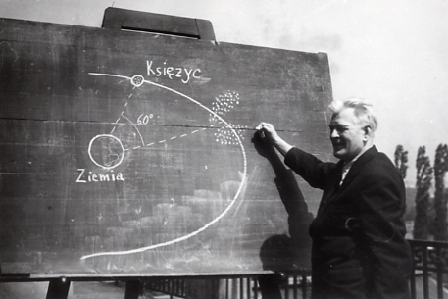
Doc. Kordylewski pokazuje, gdzie znajdują się dwie pyłowe mgławice księżyców, utrzymywanych przez siły grawitacji dużych ciał. Odkrywca nazwał je skromnie „Księżycami Polskimi”.
http://awa.mat.agh.edu.pl/ksiezyce.html
źródło

Slide 21
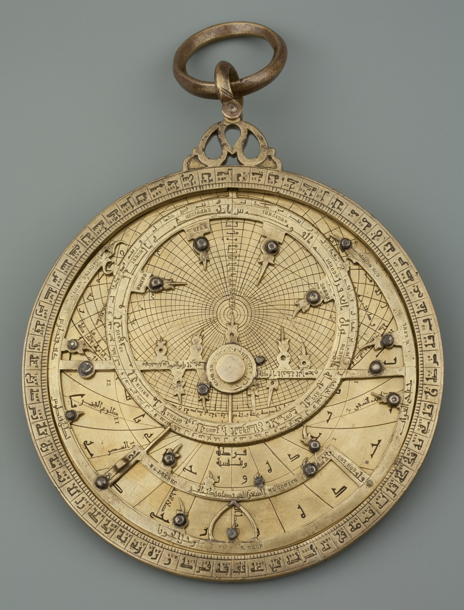
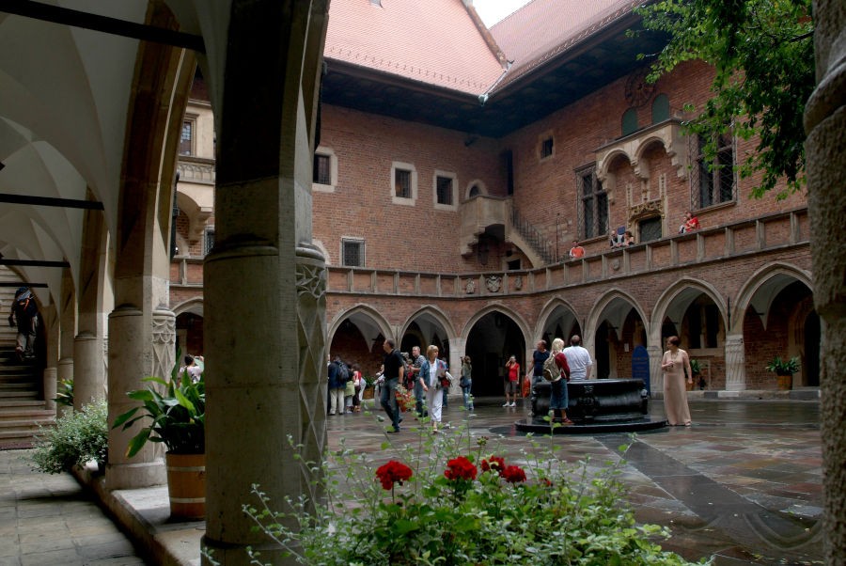
Astrolabium z XI w. (Collegium Maius)
Wielką zasługą Kazimierza Kordylewskiego było ukrycie podczas okupacji niemieckiej, w piwnicy pod stertą węgla, unikatowych przyrządów astronomicznych.
Dziedziniec Collegium Maius – Muzeum Uniwersytetu Jagiellońskiego
https://maius.uj.edu.pl/en_GB/wystawy/stale/pokoj-kopernika
https://www.krakow.pl/instcbi/73601,inst,16844,1681,instcbi.html
źródło

Slide 22
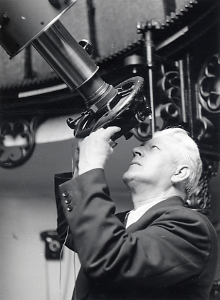
Co byście powiedzieli na taką metodę egzaminowania?
Kordylewski był przez wiele lat pracownikiem naukowym.
Swoich studentów egzaminował nietypową metodą:
zadawał do rozwiązania problem, a potem przez kilka godzin siedział ze studentem, który mógł korzystać ze wszystkich książek. Na koniec rozmawiali o tym, jakimi drogami student doszedł (lub nie) do rozwiązania.
Tak uczył odróżniać wiedzę od umiejętności.
http://awa.mat.agh.edu.pl/galeria/galeria.html
źródło

Slide 23
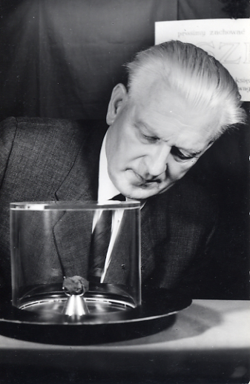
Ciekawostka:
Kazimierz Kordylewskiemu zorganizował w 1971 roku
w Krakowie pokaz kamienia przywiezionego z Księżyca przez załogę Apollo 11. Wystawa została urządzona w Muzeum Geologicznym przy ul. Senackiej w Krakowie. Oprócz księżycowej skały znalazły się na niej dostarczone przez Amerykanów modele statków kosmicznych, mapy, kolorowe plansze, flaga USA.
Kazimierz Kordylewski
nad kamieniem z Księżyca
http://awa.mat.agh.edu.pl/galeria/galeria.html
źródło

Slide 24
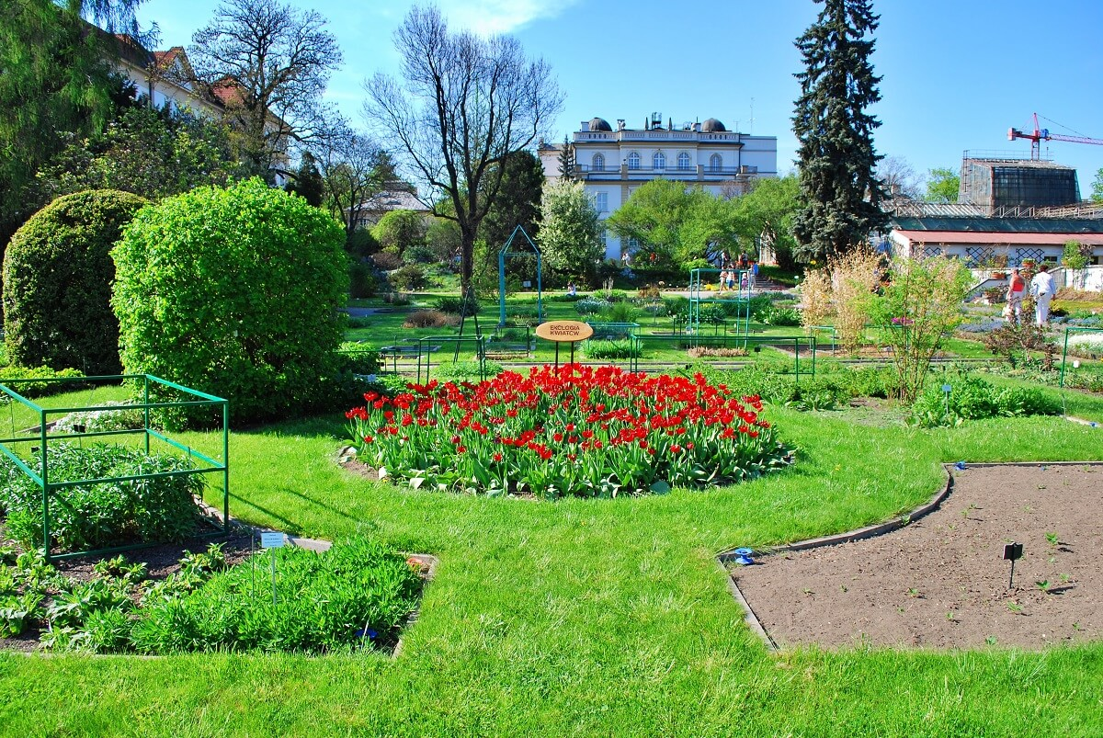
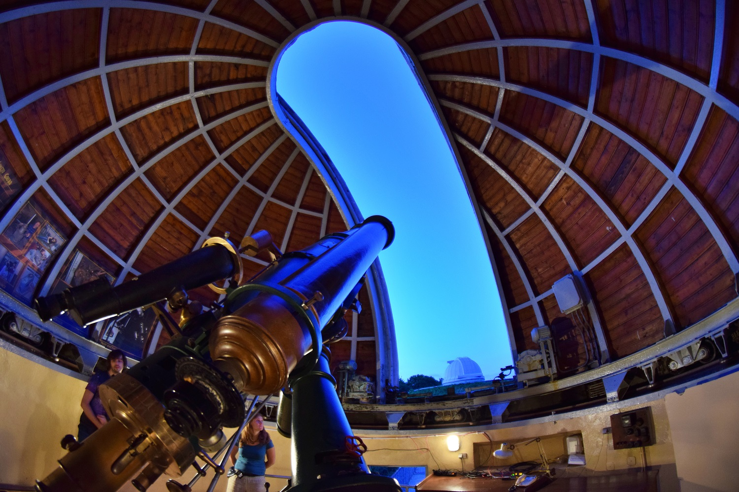
Obserwatorium Astronomiczne Uniwersytetu Jagiellońskiego
Collegium Śniadeckiego przy ul. Kopernika (1792-1964)
Fort Skała, od 1964
Obserwatorium
źródło
Cogiteon

Slide 25
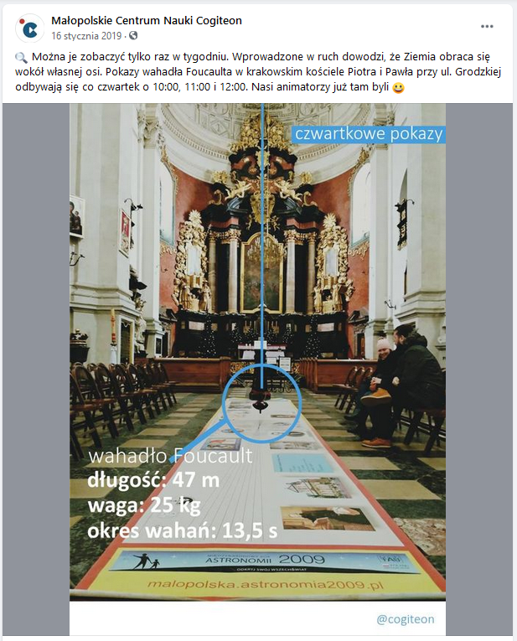
Wahałdo Foucault’a
popularyzacja wiedzy
Proste, a widowiskowe doświadczenie ze swobodnie zawieszonym wahadłem, zostało zaproponowane w połowie XIX wieku przez Jeana Foucault’a. Potwierdził nim tezę Mikołaja Kopernika, że Ziemia kręci się z zachodu na wschód. Eksperyment ten został zaliczony do 10 najważniejszych doświadczeń w dziejach nauki.
Pokazy wahadła w Krakowie zapoczątkował Kazimierz Kordylewski w czerwcu 1949 r.
Odbywają się one w kościele św. Piotra i Pawła w każdy czwartek o godz. 10.00, 11.00 oraz 12.00.

Slide 26
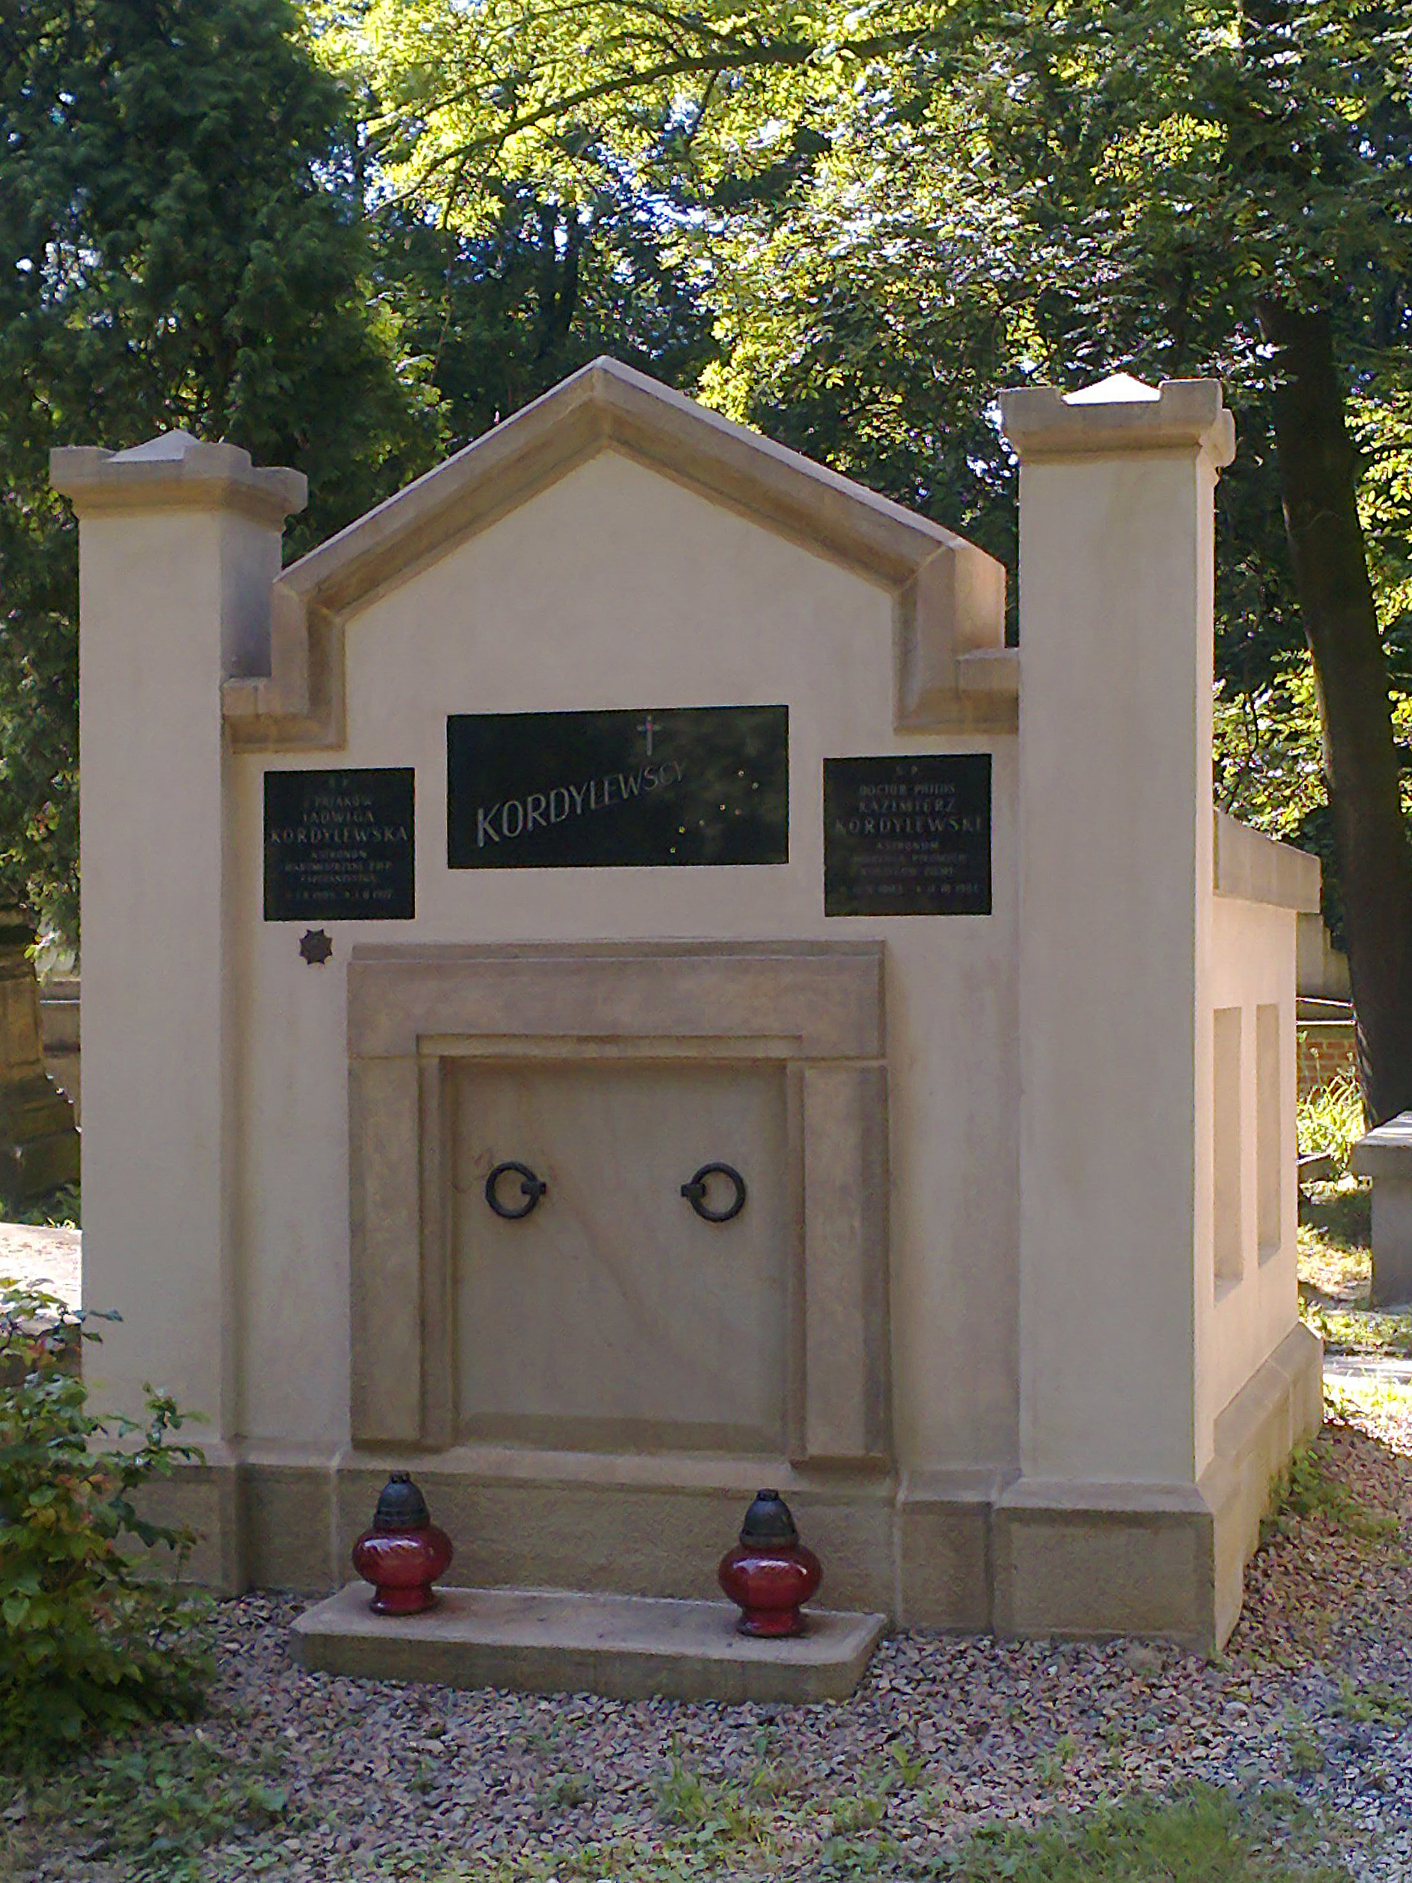
Doc. Kazimierz Kordylewski spoczął po śmierci
w rodzinnym grobowcu na Cmentarzu Rakowickim.
Na grobowcu wyryty jest asteryzm Wielkiego Wozu,
czyli część gwiazdozbioru Wielkiej Niedźwiedzicy.
Potomni nazywają go profesorem
– z szacunku, a nie stopnia naukowego.
http://www.am.katowice.pl/?a=312_historia
źródło

Slide 27
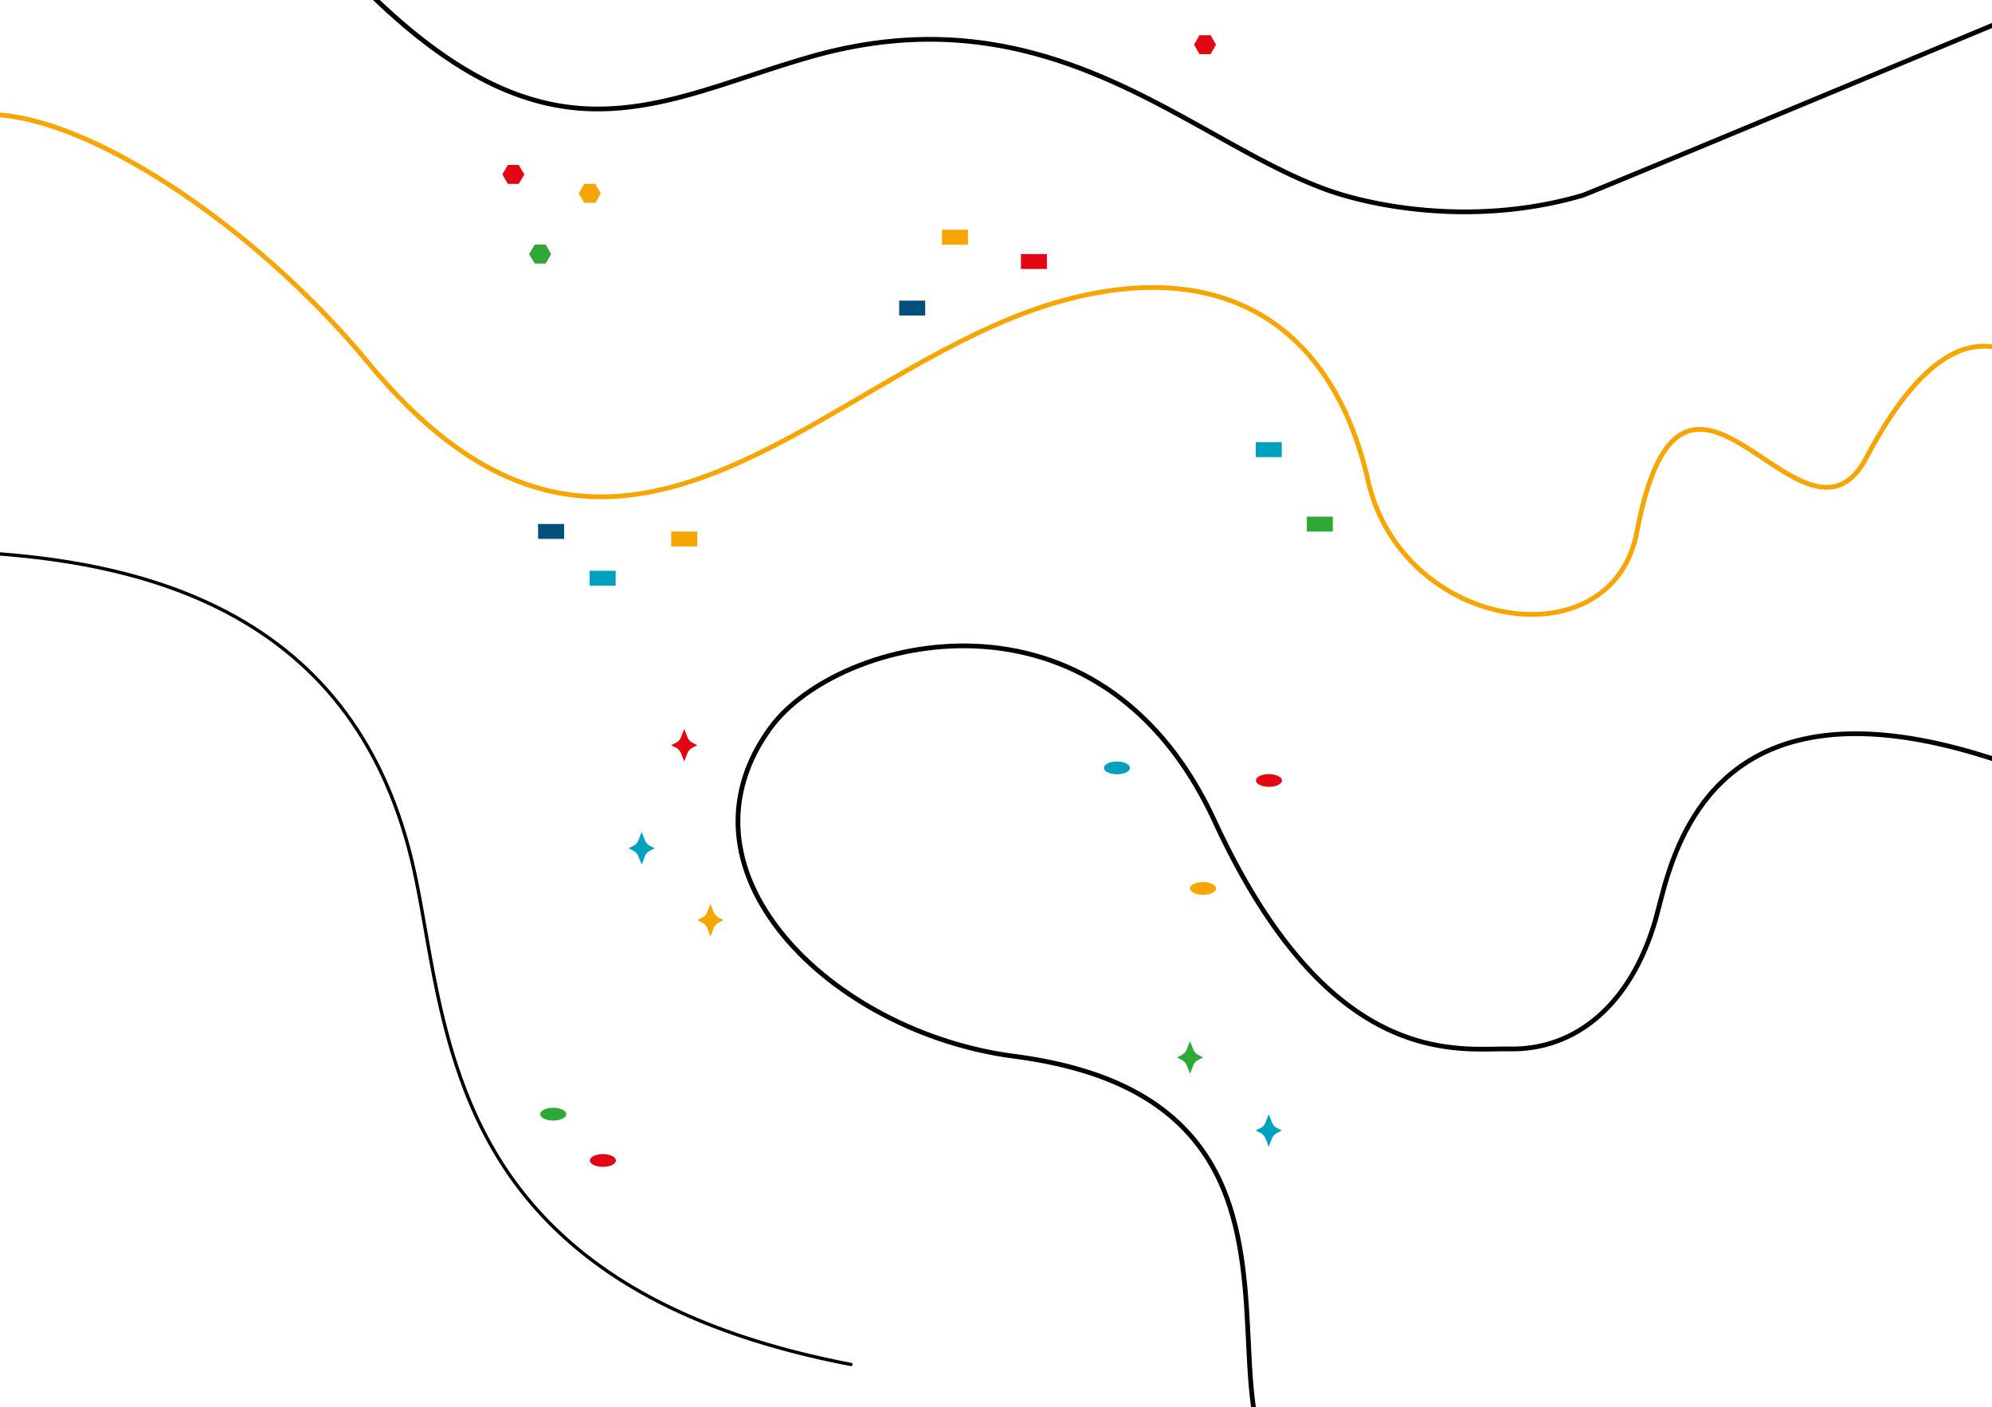

Slide 28
Zadanie domowe:
Spróbuj uzasadnić pisemnie, dlaczego Kazimierza Kordylewskiego możemy zaliczyć w poczet Wielkich z Małopolski.

